Slide 1


XIII ENCONTRO NACIONAL DE CONTROLE INTERNO
Ética e integridade: valores para a governança
RAFAEL JARDIM
Secretário de Relações Institucionais no Combate à Fraude e Corrupção

Slide 2
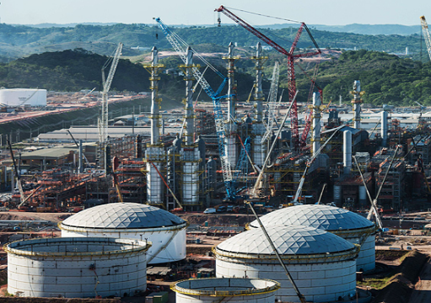
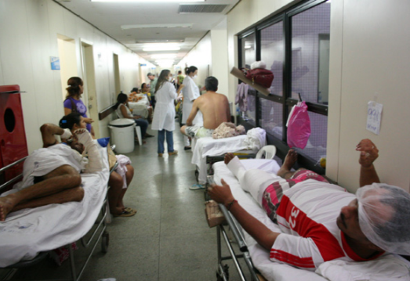
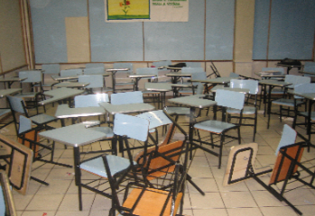
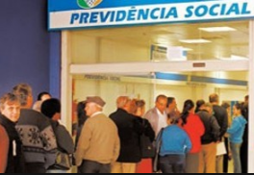
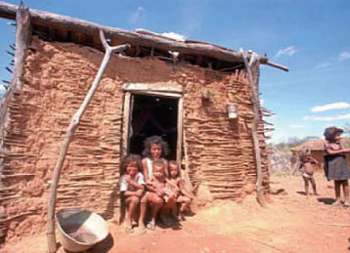
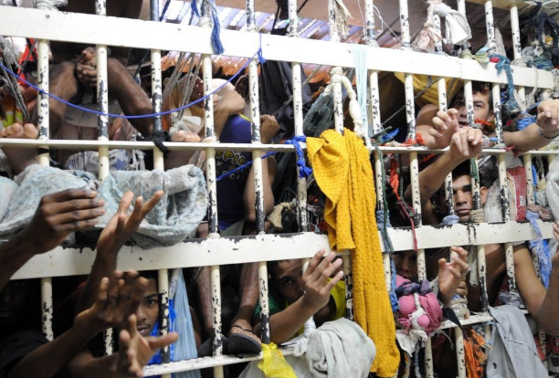
Por que estamos aqui?
QUAL O NOSSO PAPEL?

Slide 3
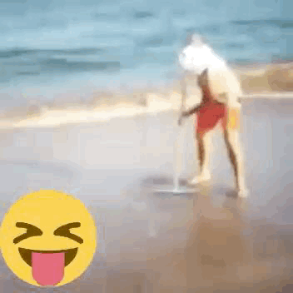
Estamos
sendo
efetivos?

Slide 4
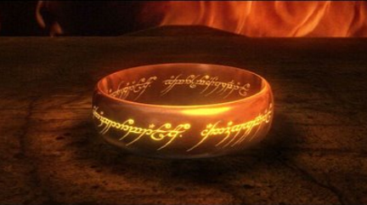
O Anel de Gyges
A história contada por Platão no livro
“A República”

Slide 5
Moral da história
Transparência
Ética
Expectativa
Controladoras do resultado

Slide 6
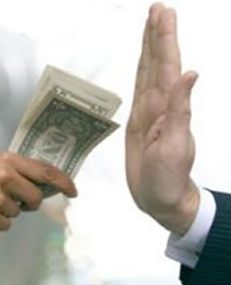
Combate à fraude e corrupção
PREVENÇÃO
DETECÇÃO
PUNIÇÃO

Slide 7
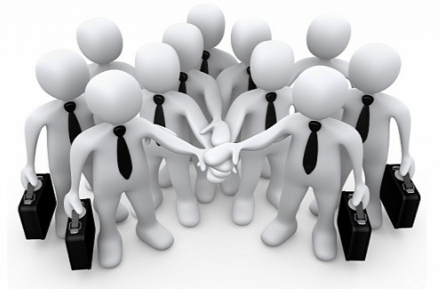

Parcerias
PUNIÇÃO
DETECÇÃO
Uso intensivo de TI

Slide 8

Integração/Cooperação:
Opinião de auditoria mais robusta
Diminuição de riscos de auditoria
Mais consequências aos achados
Mais conhecimento da sociedade
Maior expectativa de controle
Alavancagem do
poder transformador

Slide 9
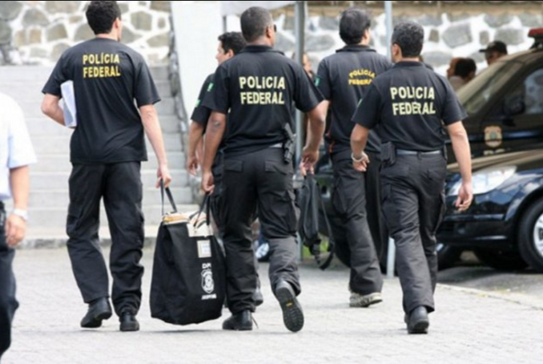
Ótimo: tudo deu certo, trabalhamos com a informação e fizemos a parceria para alavancar os trabalhos...
E DEPOIS?

Slide 10
Combate à fraude e corrupção
PREVENÇÃO
DETECÇÃO
PUNIÇÃO

Slide 11


Avaliar a integridade: de que forma a instituição está preparada para evitar a corrupção

Slide 12

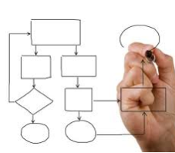

Processos
RESULTADO =
Planos
Pessoas

Slide 13

INTEGRIDADE

Slide 14
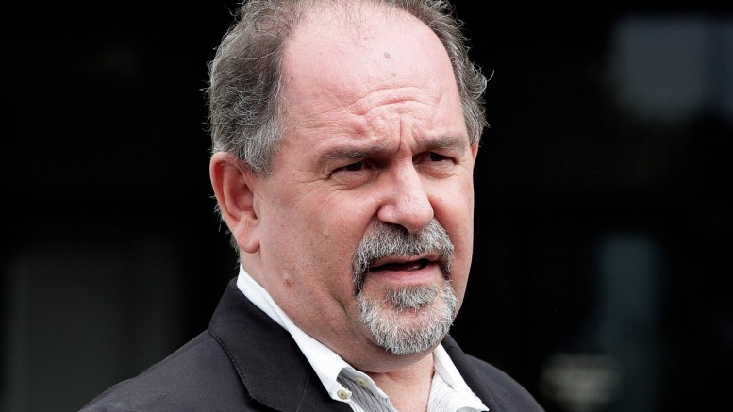

Não é possível, no
processo licitatório de uma companhia como a Petrobras, alguém de fora ou até mesmo o presidente da
empresa dizer quem vai ganhar o processo
- - 2005 - -
Percepção
ANTES DA LAVA JATO
JOSÉ EDUARDO DUTRA
Ex-Presidente da Petrobras
Entrevista à Folha de São Paulo
2005
Notes:
http://www1.folha.uol.com.br/fsp/dinheiro/fi2207200528.htm

Slide 15
DEPOIS

Slide 16
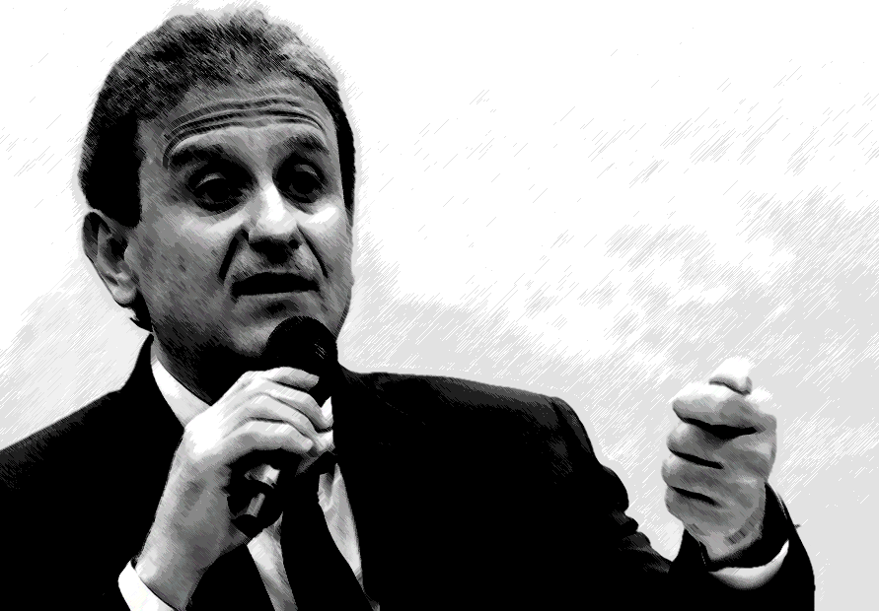
Era entregue uma lista das empresas que ia participar do certame e nessa lista já era dito quem ia ser, quem ia ser a vencedora. Essa lista era repassada pro Paulo Roberto Costa
Percepção
DEPOIS DA LAVA JATO
ALBERTO YOUSSELF
Doleiro
Ação Penal, Processo
5026212-82.2014.404.7000

Slide 17
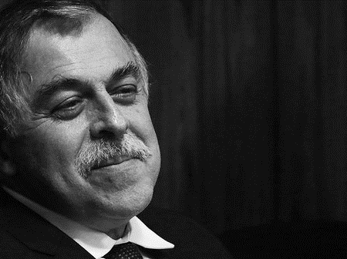
(...) a partir do ano de 2005, em TODOS os contratos firmados pelas empresas cartelizadas com a Petrobras, no interesse da Diretoria de Abastecimento, ocorreram pagamentos de vantagens indevidas
Percepção
DEPOIS DA LAVA JATO
PAULO ROBERTO COSTA
Ex-Diretor de Abastecimento
Ação Penal, Processo
5026212-82.2014.404.7000

Slide 18
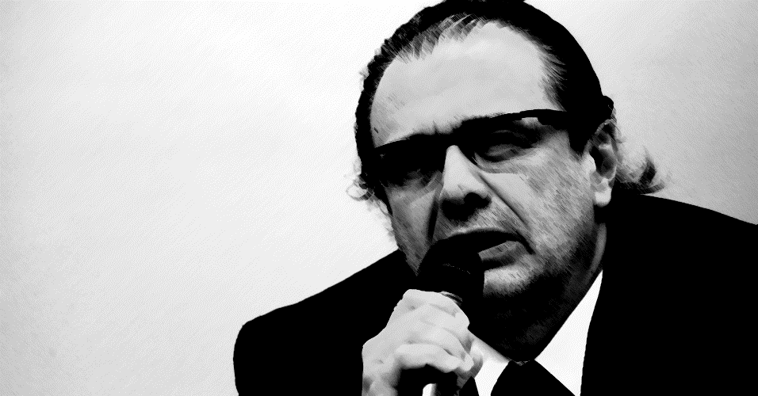
O pagamento de propinas dentro da Petrobras era algo "endêmico" e "institucionalizado”"
DEPOIS DA LAVA JATO
PEDRO BARUSCO
Ex-Gerente de Serviços
http://www2.senado.leg.br/bdsf/bitstream/handle/id/504927/noticia.html?sequence=1

Slide 19
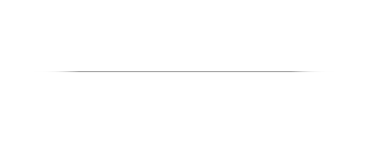
Se comprometeu a devolver
US$ 97 milhões
Já devolveu
R$ 180 milhões recebidos de propina
DEPOIS DA LAVA JATO
PEDRO BARUSCO
Ex-Gerente de Serviços
Ação Penal, Processo
5075916-64.2014.404.7000

Slide 20
ANTES

Slide 21
Para fazer um favorecimento a uma empresa na Petrobras teria que corromper DEZENAS de engenheiros, até chegar na diretoria, que é quem delibera se assina ou não o contrato. Teriam que ser dadas muitas Land Rovers. Felizmente, o mercado conhece a Petrobras e não dá muita importância a essas denúncias
Percepção
ANTES DA LAVA JATO
JOSÉ EDUARDO DUTRA
Ex-Presidente da Petrobras
Entrevista à Folha de São Paulo
2005
Notes:
http://www1.folha.uol.com.br/fsp/dinheiro/fi2207200528.htm

Slide 22
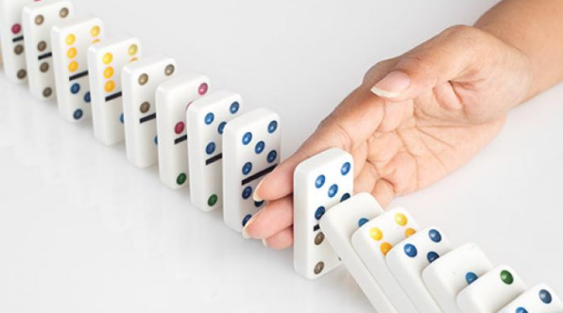
ALGUNS CONTROLES PREVENTIVOS

Slide 23
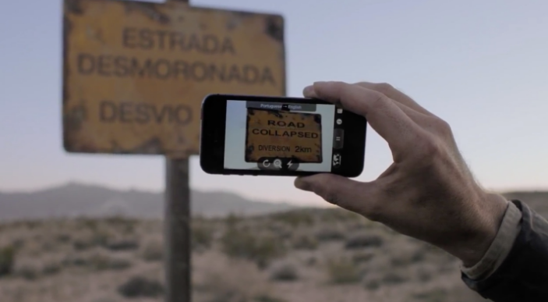
CONTROLE
INTERNO
CAPACITADO

Slide 24
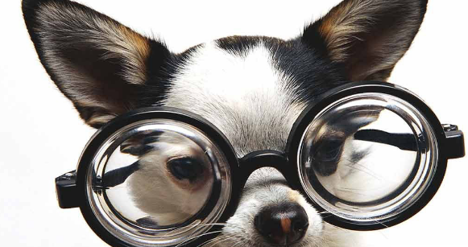
“Four eyes rule”
Toda decisão “de risco” tem que ser aprovada pelo menos por duas pessoas.

Slide 25
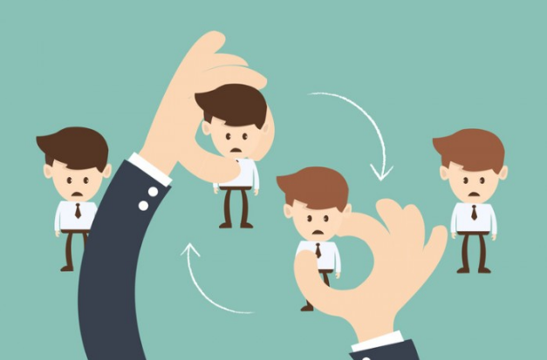
Rotação de funções
Deve-se evitar manter funcionários em posições “chave” durante muito tempo

Slide 26
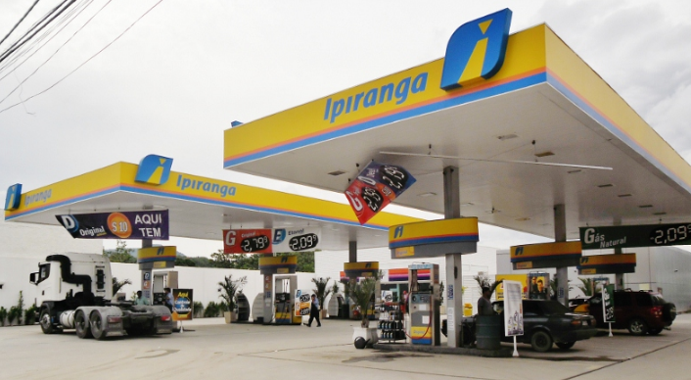
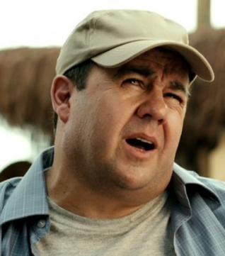
Segregação de funções
Separação de funções de autorização, aprovação, execução, controle e contabilização das operações

Slide 27
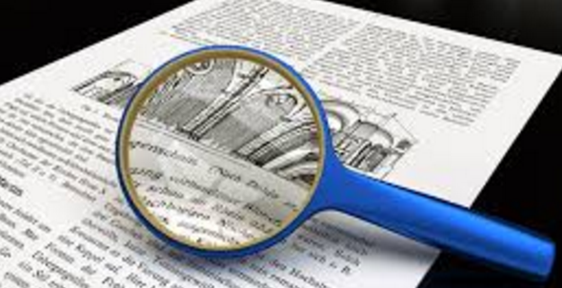
Revisão das transações
Processos impactantes devem ser necessariamente conferidos e revisados

Slide 28

Registro público de reuniões e entrevistas

Slide 29
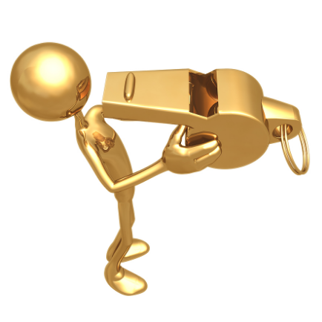
Whistleblowing

Slide 30
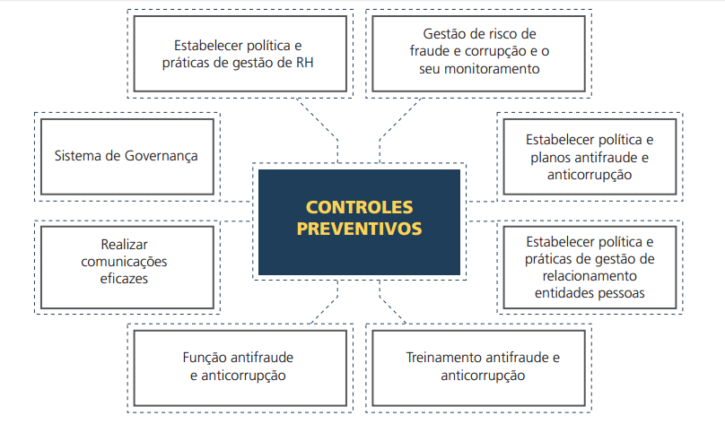

Slide 31
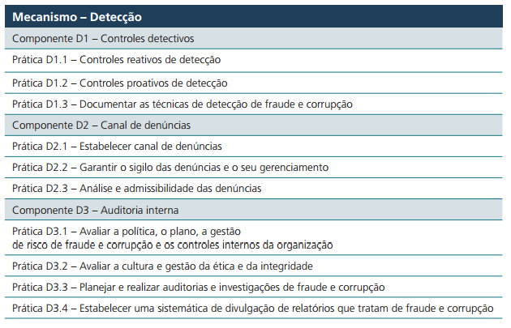

Slide 32
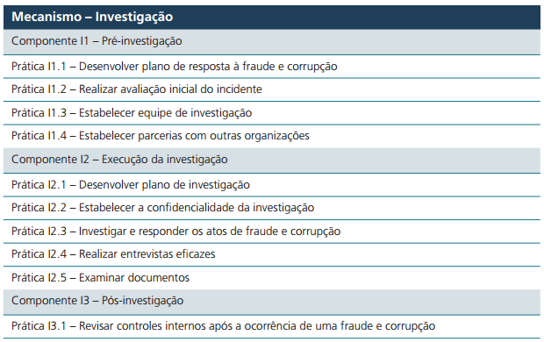

Slide 33
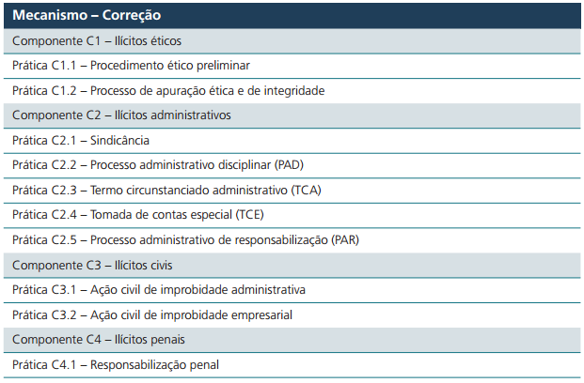

Slide 34
  SECCOR@TCU.GOV.BR
  (61) 3316-7805 – Rafael Jardim - Secretário
  MUITO OBRIGADO!

